Slide 1
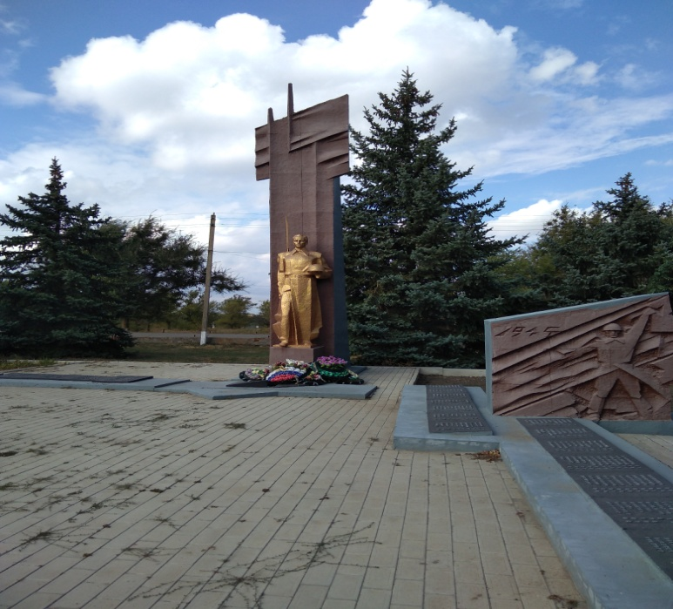
Проект бюджета Савоськинского сельского поселения Зимовниковского района на 2021 год и на плановый период 2022 и 2023 годов

Slide 2
Объем поступлений доходов местного бюджета на 2021 год и на плановый период 2022 и 2023 годов
наименование | 2021 год | 2022 год | 2023 год
Налог на доходы физических лиц | 688,4 | 706,4 | 727,4
Единый сельскохозяйственный налог | 325,4 | 325,4 | 325,4
Налог на имущество физических лиц | 61,4 | 63,8 | 82,2
Земельный налог с организаций | 164,9 | 164,9 | 164,9
Земельный налог с физических лиц | 1512,9 | 1512,9 | 1512,9
Государственная пошлина | 4,0 | 4,2 | 4,4
Доходы от использования имущества, находящегося в государственной и муниципальной собственности | 718,6 | 718,6 | 718,6
Штрафы, санкции, возмещение ущерба | 1,0 | 1,0 | 1,0

Slide 3
БЕЗВОЗМЕЗДНЫЕ ПОСТУПЛЕНИЯ
наименование | 2021 год | 2022 год | 2023 год
Дотации бюджетам сельских поселений на выравнивание бюджетной обеспеченности из бюджета субъекта Российской Федерации | 922,0 | 1016,4 | 1016,4
Субвенции бюджетам сельских поселений на выполнение переданных полномочий субъектов Российской Федерации | 0,2 | 0,2 | 0,2
Субвенции бюджетам сельских поселений на осуществление первичного воинского учета на территориях, где отсутствуют военные комиссариаты | 82,9 | 88,0 | 0,0

Slide 4
Муниципальная программа
наименование | 2021 год | 2022 год | 2023 год
«Обеспечение качественными жилищно-коммунальными услугами населения Савоськинского сельского поселения», «Благоустройство» | 184,4 | 184,4 | 184,4

Slide 5
Муниципальная программа
наименование | 2021 год | 2022 год | 2023 год
«Обеспечение общественного порядка и противодействие преступности» | 2,0 | 0,0 | 0,0

Slide 6
Муниципальная программа
наименование | 2021 год | 2022 год | 2023 год
«Защита населения и территории от чрезвычайных ситуаций, обеспечение пожарной безопасности и безопасности людей на водных объектах» | 1,0 | 0,0 | 0,0

Slide 7
Муниципальные программы
наименование | 2021 год | 2022 год | 2023 год
«Развитие культуры» | 268,8 | 464,2 | 388,9
«Охрана окружающей среды и рациональное природопользование» | 1,0 | 0,0 | 0,0
«Управление муниципальным имуществом» | 1,0 | 0,0 | 0,0

Slide 8
Муниципальные программы
наименование | 2021 год | 2022 год | 2023 год
«Развитие муниципальной службы и информационного общества» | 2,0 | 0,0 | 0,0
«Энергосбережение и повышение энергетической эффективности» | 1,0 | 0,0 | 0,0
"Управление муниципальными финансами и создание условий для эффективного управления муниципальными финансами" | 3791,3 | 3732,2 | 3732,2

Slide 9
Иные непрограммные мероприятия
наименование | 2021 год | 2022 год | 2023 год
Расходы на проведение выборов в представительные органы муниципального образования «Савоськинское сельское поселение» | 126,1 | 0,0 | 0,0
Уплата членских взносов в Ассоциацию муниципальных образований | 20,0 | 20,0 | 20,0
Расходы на осуществление первичного воинского учета на территориях, где отсутствуют военные комиссариаты | 82,9 | 88,0 | 0,0
Расходы на осуществление полномочий по определению в соответствии с частью 1 статья 11.2 Областного закона от 25 октября 2002 года № 273-ЗС «Об административных правонарушениях» | 0,2 | 0,2 | 0,2
Условно утвержденные расходы | 0,0 | 112,8 | 227,7

Slide 10
Пояснительная записка
Доходы местного бюджета к проекту предусмотрены на 2021 год в объеме 4 481,7 тыс. рублей,
на 2022 год – 4 601,8 тыс. рублей,
на 2023 год – в сумме 4 553,4 тыс. рублей.
Расходы местного бюджета на 2021 год запланированы к проекту в объеме 4481,7 тыс. рублей
на плановый период 2022 и 2023 годов 4601,8 тыс. рублей и 4553,4 тыс. рублей соответственно.
На 2021 год запланирован дефицит местного бюджета в сумме 0,0 тыс. рублей. На плановый период 2022-2023 годов планируется дефицит 0,0 тыс.рублей.
На реализацию 9-ти муниципальных программ в бюджете в 2021 году предусмотрено 4252,5 тыс. рублей, в 2022 году – 4380,8 тыс. рублей и в 2023 году –4306,1 тыс. рублей, что составляет 94,9, 95,2 и 94,6 процентов соответственно от всех ассигнований на реализацию муниципальных программ Савоськинского сельского поселения.

